Slide 1
Ο Θαλής, ο Μιλήσιος….
και οι μετρήσεις του.

Slide 2
Βιογραφία….
Ο Θαλής ο Μιλήσιος, (624 ή 623 π.Χ. - 548 ή 545 π.Χ.) είναι ο αρχαιότερος προσωκρατικός φιλόσοφος, ο πρώτος των επτά σοφών της αρχαιότητας, μαθηματικός, φυσικός, αστρονόμος, μηχανικός, μετεωρολόγος και ιδρυτής της Ιωνικής Σχολής της φυσικής φιλοσοφίας στη Μίλητο.
Κυρίως ο Αριστοτέλης, αλλά και άλλοι αρχαίοι φιλόσοφοι θεωρούν τον Θαλή ως τον πρώτο Έλληνα φιλόσοφο. Στον διάλογο του Πλάτωνα Πρωταγόρας, το όνομα που εμφανίζεται πρώτο στην λίστα πεπαιδευμένων ανθρώπων είναι του Θαλή του Μιλήσιου. Χαρακτηριστικά ο Μπέρτραντ Ράσελ είπε πως «Η Δυτική φιλοσοφία αρχίζει με τον Θαλή»

Slide 3
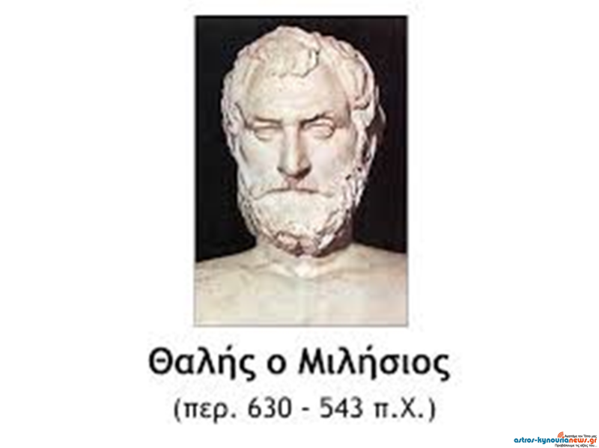

Slide 4
Ο Θαλής προσπάθησε να κατανοήσει τον κόσμο μέσα από τα μάτια της επιστήμης και να εξηγήσει φυσικά φαινόμενα όπως λ.χ την Έκλειψη Ηλίου, χωρίς να χρησιμοποιεί αναφορές στην μυθολογία, όπως γινόταν μέχρι την εποχή του. Υπήρξε μεγάλος διδάσκαλος με παρά πολύ μεγάλη επιρροή σε όλους σχεδόν τους μεταγενέστερους προσωκρατικούς φιλοσόφους. Αυτοί ακολούθησαν τα χνάρια του στην προσπάθειά τους να δημιουργήσουν τεκμηριωμένες αδιαμφισβήτητες αληθείς πεποιθήσεις για τα φυσικά φαινόμενα, τα ουράνια σώματα, και άλλα χρησιμοποιώντας ως εργαλεία τους την Λογική, τα μαθηματικά, την φυσική, τη βιολογία, την αστρολογία και όχι τους μύθους και τους θρύλους.
Αυτοί οι φιλόσοφοι, με πρωτοπόρο τον Θαλή τον Μιλήσιο, απέρριψαν όλες τις μυθολογικές εξηγήσεις των φυσικών φαινομένων (όπως λ.χ. το μύθο της αρπαγής της Περσεφόνης ως ερμηνεία της εναλλαγής των εποχών ή τη γνωστή αναφορά του Αρχίλοχου) και χάρη στο θεμέλιο λίθο που έθεσε η δική τους θεώρηση των πραγμάτων, η ανθρωπότητα άρχισε να αναζητά την αλήθεια μακριά από θρησκευτικές πεποιθήσεις, ανοίγοντας τον δρόμο στην πρωτόγονη μεν, επιστημονική έρευνα δε.
Τη βιογραφία του Θαλή έγραψε ο Διογένης ο Λαέρτιος.

Slide 5
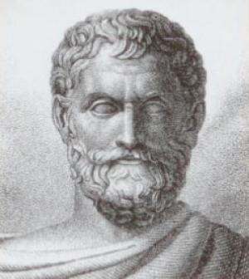
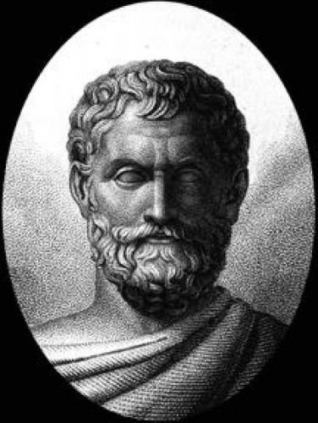

Slide 6
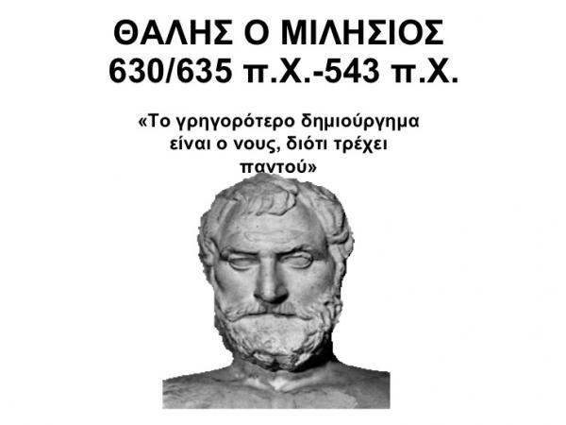

Slide 7
Γνωμικά
Στον Θαλή, όπως και στους υπόλοιπους σοφούς, αποδίδονταν διάσημα γνωμικά της αρχαιότητας. Ορισμένα από τα γνωμικά που αποδίδονται στον Θαλή είναι:
«Γνώθι σαυτόν»,
«Μέτρω χρω»,
«πρεσβύτατον των όντων θεός αγέννητον γαρ»,
«κάλλιστον κόσμος ποίημα γαρ θεού»,
«μέγιστον τόπος άπαντα γαρ χωρεί»,
«τάχιστον νους δια παντός γαρ τρέχει»,
«σοφώτατον χρόνος ανευρίσκει γαρ πάντα»..

Slide 8
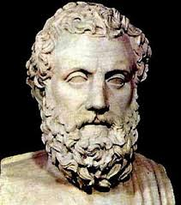
Θεωρίες….

Slide 9
Φυσική
Ο Θαλής ο Μιλήσιος ανακάλυψε τις τροπές (ηλιοστάσια), το ετερόφωτο της Σελήνης, καθώς και τον ηλεκτρισμό και τον μαγνητισμό, από τις ελκτικές ιδιότητες του ορυκτού μαγνητίτη και του ήλεκτρου (κεχριμπάρι).
Γεωμετρία
Το Θεώρημα του Θαλή. Ο Θαλής αναφέρεται ως σπουδαίος γεωμέτρης. Κέρδισε μάλιστα τον θαυμασμό των Αιγυπτίων μετρώντας το ύψος των πυραμίδων, βασιζόμενος στο μήκος της σκιάς τους και της σκιάς μιας ράβδου που κάρφωνε στο έδαφος.
Γνωστό είναι το Θεώρημα του Θαλή που αναφέρει: όταν παράλληλες ευθείες τέμνονται από δύο άλλες ευθείες τότε τα τμήματα μεταξύ των παραλλήλων που ορίζονται στην μια τέμνουσα, είναι ανάλογα
Στον Θαλή αποδίδονται από τους αρχαίους συγγραφείς πέντε ακόμα αποδείξεις γεωμετρικών προτάσεων που είναι οι ακόλουθες: Η διάμετρος κύκλου διχοτομεί τον κύκλο. Οι κατά κορυφήν γωνίες είναι ίσες. Οι παρά τη βάση ισοσκελούς τριγώνου γωνίες είναι ίσες. Αν δυο τρίγωνα έχουν μια πλευρά ίση και τις προσκείμενες σε αυτή γωνίες ίσες, είναι και μεταξύ τους ίσα (Κριτήριο ισότητας τριγώνων Γ-Π-Γ). Η εγγεγραμμένη σε ημιπεριφέρεια γωνία είναι ορθή.

Slide 10
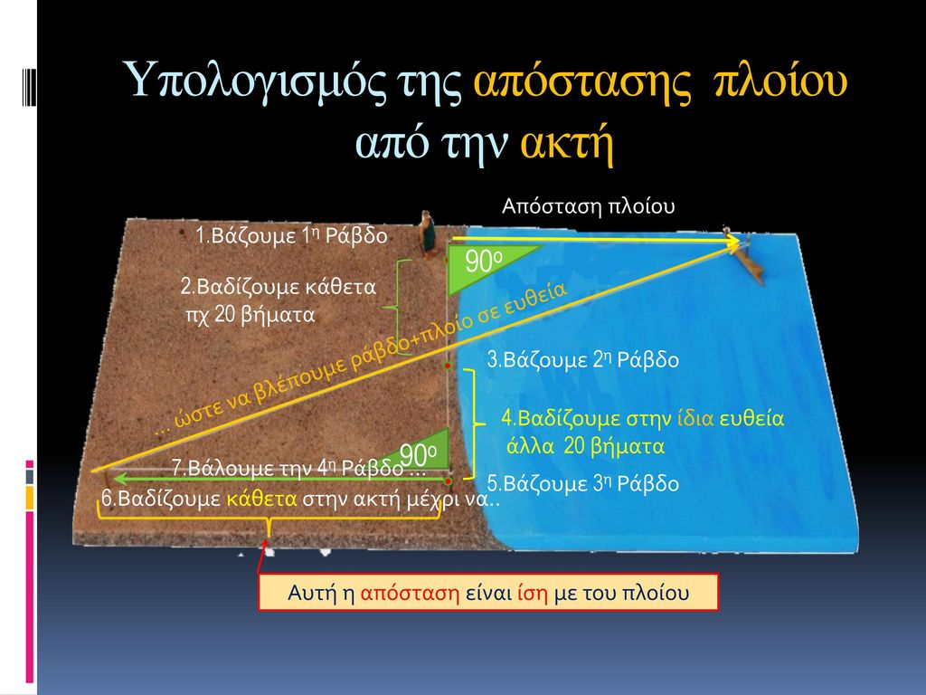
Μέτρηση πλάτους ενός ποταμού….

Slide 11
Από τον Θαλή……
Από το σημείο της ακτής που βρίσκεται απέναντι από το πλοίο διανύουμε (κάθετα) κατά μήκος της ακτής μια τυχαία απόσταση (π.χ. 20 βημάτων) όπου τοποθετούμε ένα ραβδί και στη προέκτασή της διανύουμε ίση απόσταση (20 βημάτων). Στη συνέχεια περπατάμε (κάθετα) προς τη στεριά μέχρι ένα σημείο από όπου μπορούμε να στοχεύσουμε μέσω του ραβδιού μας το πλοίο. Τότε (λόγω του σχηματισμού δύο ίσων τριγώνων) η απόστασή μας από την ακτή ισούται με τη ζητούμενη απόσταση του πλοίου από την ακτή. Η μέθοδος αυτή που αποδίδεται στο Θαλή το Μιλήσιο χρησιμοποιούνταν επίσης για την εύρεση του πλάτους ενός ποταμού, ενός γκρεμού, κ.ά.. ενώ μπορούσε να χρησιμοποιηθεί και με την εφαρμογή αναλογιών με τη δημιουργία ομοίων τριγώνων.

Slide 12
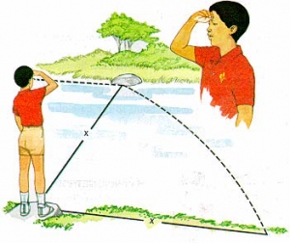
Μέθοδος Ναπολέοντα
Στεκόμαστε στην όχθη του ποτα­μού ατενίζοντας την αντίπερα όχθη γέρνοντας το κεφάλι μας προς τα μπρος ώστε το πηγού­νι μας να αγγίζει το στήθος μας.
Βάζουμε τό­τε την παλάμη μας στο μέτωπό μας και προσπαθούμε να δού­με την άκρη της να φαίνεται ότι αγγίζει την αντίπερα όχθη.
Το κεφάλι μας είναι πάντα στητό με το πηγούνι ακουμπισμέ­νο στο στήθος μας.
Κάνουμε στη συνέχεια στροφή στα δεξιά χω­ρίς να μετακινήσομε τη θέση της παλάμης μας ή του προσώπου μας.
Το σημείο του εδά­φους που δείχνει να αγγίζει τώρα η άκρη της παλάμης μας είναι το πλάτος του ποταμού.

Slide 13
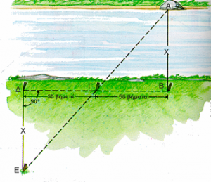
Μέθοδος Ίσων Τριγώνων
Παίρνουμε σαν βά­ση ένα χαρακτηριστι­κό σημείο (Α) στην αντίπερα όχθη, ένα δένδρο, ένα βράχο, ένα θάμνο.
Απέναντί του στην όχθη που βρισκόμαστε (B) στή­νουμε το κοντάρι μας.
Με γωνία 90 μοιρών πάνω στην νοητή γραμμή του κονταριού μας και του σημείου στην αν­τίπερα όχθη περπατάμε κατά μήκος της όχθης για ένα ορισμένο μήκος (Γ). Ας πού­με 60 βήματα.
Στο καινούργιο σημείο βάζουμε ένα άλλο κοντά­ρι και συνεχίζουμε για άλλα 60 βήματα για να στήσουμε ένα τρίτο κοντάρι (Δ).
Με γωνία πάλι 90 μοιρών στην πορεία που καλύψαμε περπατά­με μέχρι να φθάσουμε σε ένα σημείο (Ε) ώστε να μπορούμε να βλέπουμε τα σημεία Α και Γ σε ευθεία.
Η απόσταση ΔΕ είναι το πλάτος του ποταμού.
Αν η όχθη μας είναι ανώμαλη μπορούμε σαν απόσταση ΓΔ να καλύψουμε το μισό της απόστασης ΒΓ. Οπότε το πλάτος του ποτα­μού θα είναι το διπλάσιο της απόστασης ΔΕ.

Slide 14
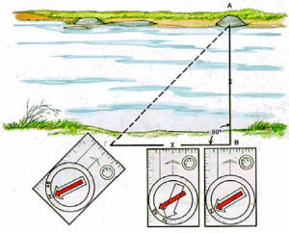
Μέθοδος της Πυξίδας
Παίρνουμε πάλι σαν βάση μας ένα χαρακτηριστικό σημείο (Α) στην αντίπερα όχθη.
Στο σημείο (Β) τοποθε­τούμε την πυξίδα μας ώστε ο δείκτης κατευθύνσεως να δείχνει το χαρα­κτηριστικό σημείο (Α).
Γυρίζουμε το ανεμολόγιο της πυξίδας ώστε να συμπέσει το Ν του ανεμολογίου με τη μαγνητική βελόνα.
Διαβάζουμε τις μοί­ρες (Ας υποθέσουμε είναι 120 μοίρες ) και προσθέτουμε άλλες 45 μοίρες.
Προχωράμε παράλληλα προς τον ποταμό με γωνία 90 μοιρών στο σημείο Β έχοντας το δείκτη κατευθύνσε­ως στραμμένο προς το σημείο Α.
Όταν η μαγνητική μας βελόνη συμπέσει με το Ν του ανεμολογίου μας το σημείο που φθάσαμε Γ απέχει από το Β όσο είναι το πλάτος του ποταμού.
Προσθέσαμε 45 μοίρες που αντιστοιχούν στο άνοιγμα των γωνιών του ορθογωνίου τριγώνου που σχηματίστηκε.

Slide 15
Μια διαφορετική μέθοδος…..
Αναζητώντας έναν διαφορετικό τρόπο που θα μπορούσαμε να μετρήσουμε το πλάτος ενός ποταμού, σκεφτήκαμε πως ο άνθρωπος θα μπορούσε να φτιάξει μια γέφυρα από ξύλα κατά πλάτος του ποταμού. Στη συνέχεια περπατώντας πάνω στην γέφυρα, θα μετρούσα τα βήματα του και έτσι, θα μπορούσε να βγάλει κάποια συμπεράσματα για το πλάτος του.

Slide 16
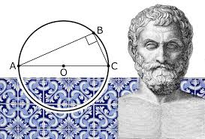
Βιβλιογραφία…
http://2pkilkis.pekem.gr/metrisi-platous/
https://el.wikipedia.org/wiki/%CE%98%CE%B1%CE%BB%CE%AE%CF%82
http://www.71scouts.com/71scouts/index.php?option=com_content&view=article&id=93&Itemid=206&limitstart=2

Slide 17
Τέλος….
Ονοματεπώνυμα: Σαράφογλου Δανάη
Σχίζα Αθανασία
Συρμποπούλου Νίκη
Τσούλφα Μελιτίνη
Υπεύθυνες Καθηγήτριες : Τσίτσα Πολυξένη
Φλώρου Ευρυδίκη
Στα πλαίσια του σχολικού προγράμματος ¨Λέσχης Ανάγνωσης ¨

